Slide 1
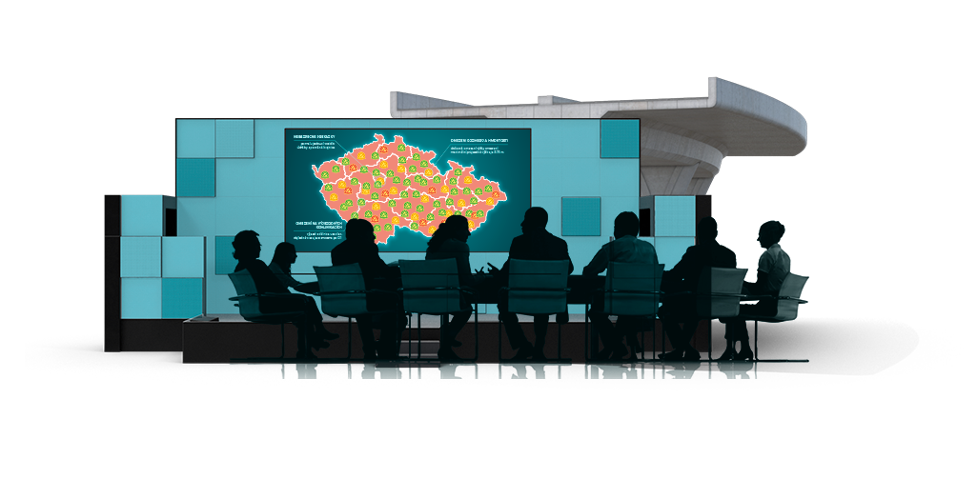
Opatření ke zvýšení bezpečnosti silničního provozu v kraji
Vytvořeno ve spolupráci
Policie ČR a RSE Project

Slide 2
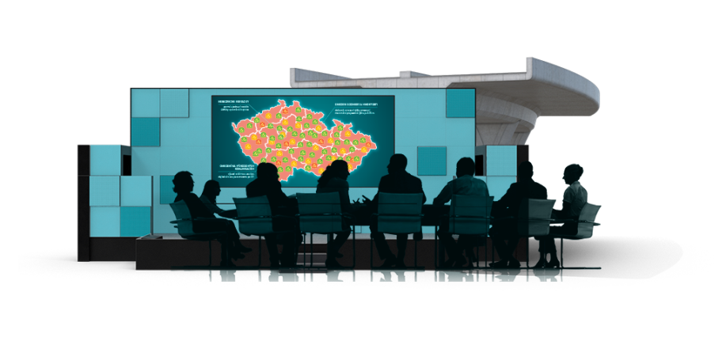
Lokalita
Křižovatka ul. Rýnovické a Riegrovy v Jablonci
VÝBĚR RIZIKOVÝCH MÍST

Slide 3
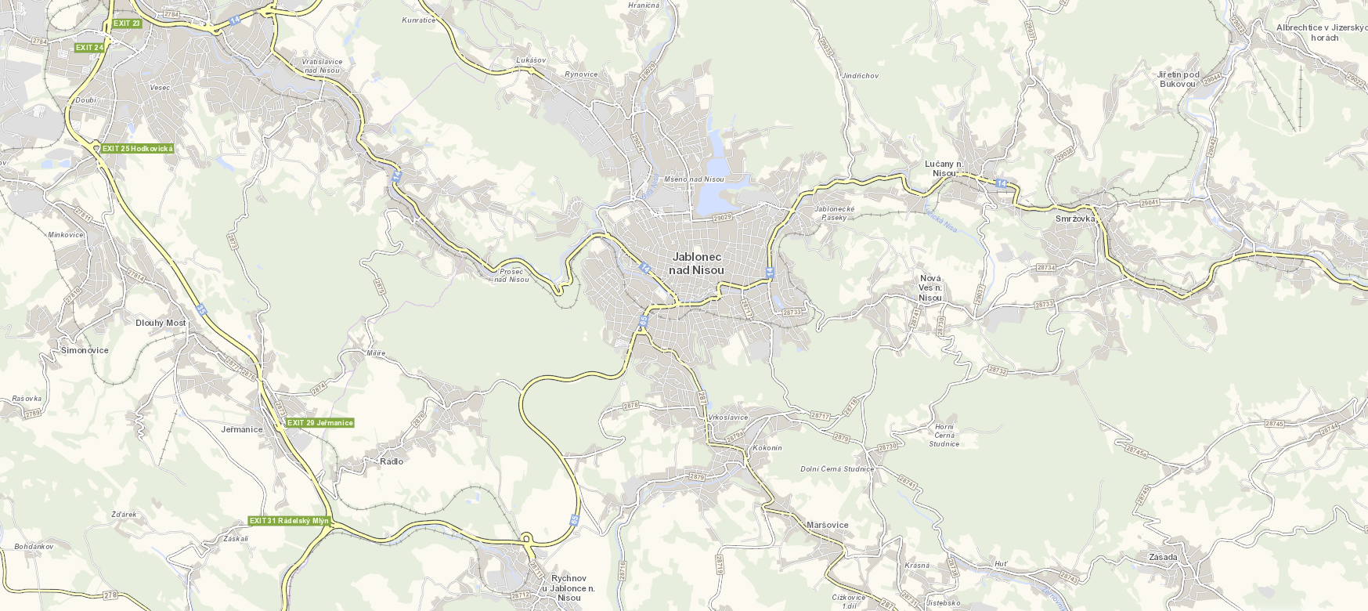
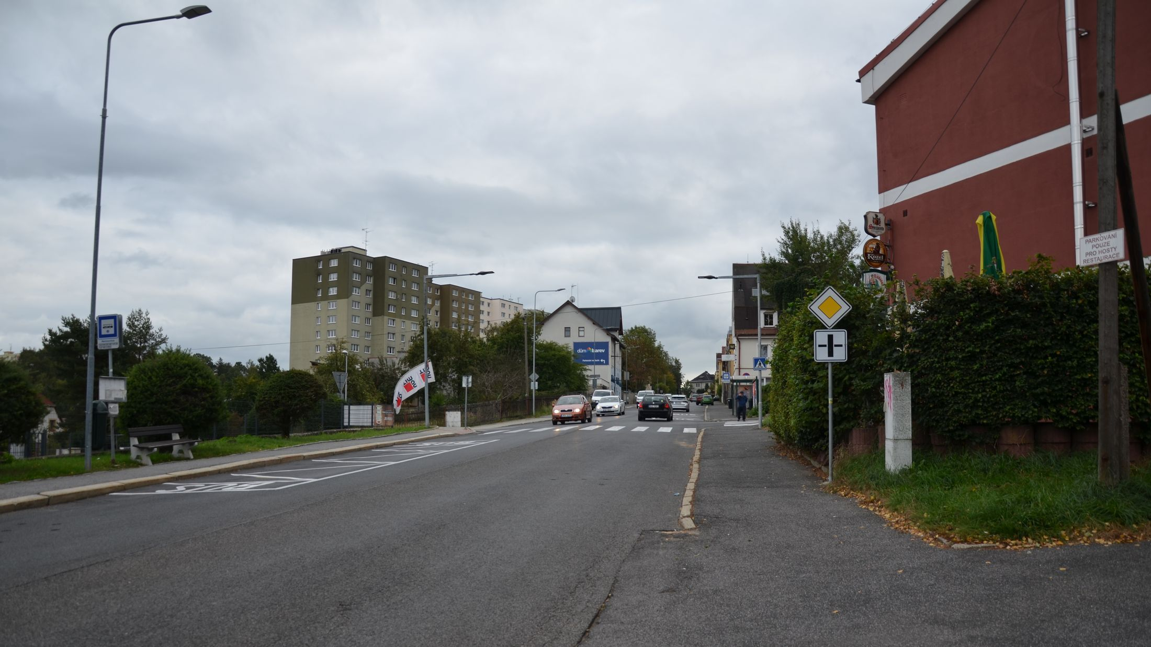
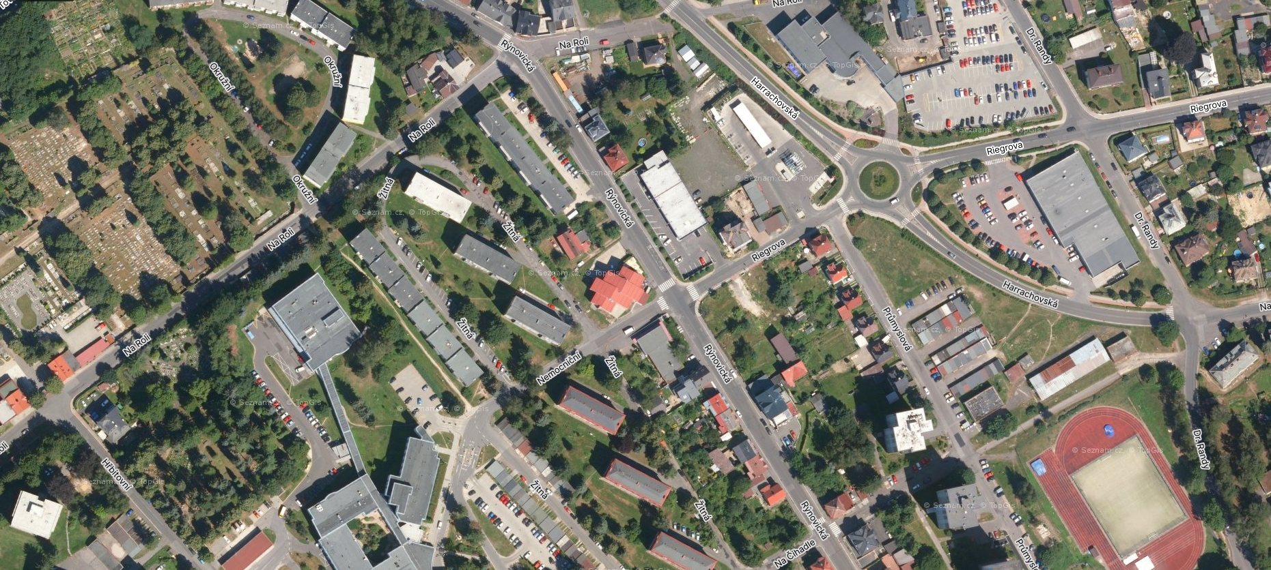
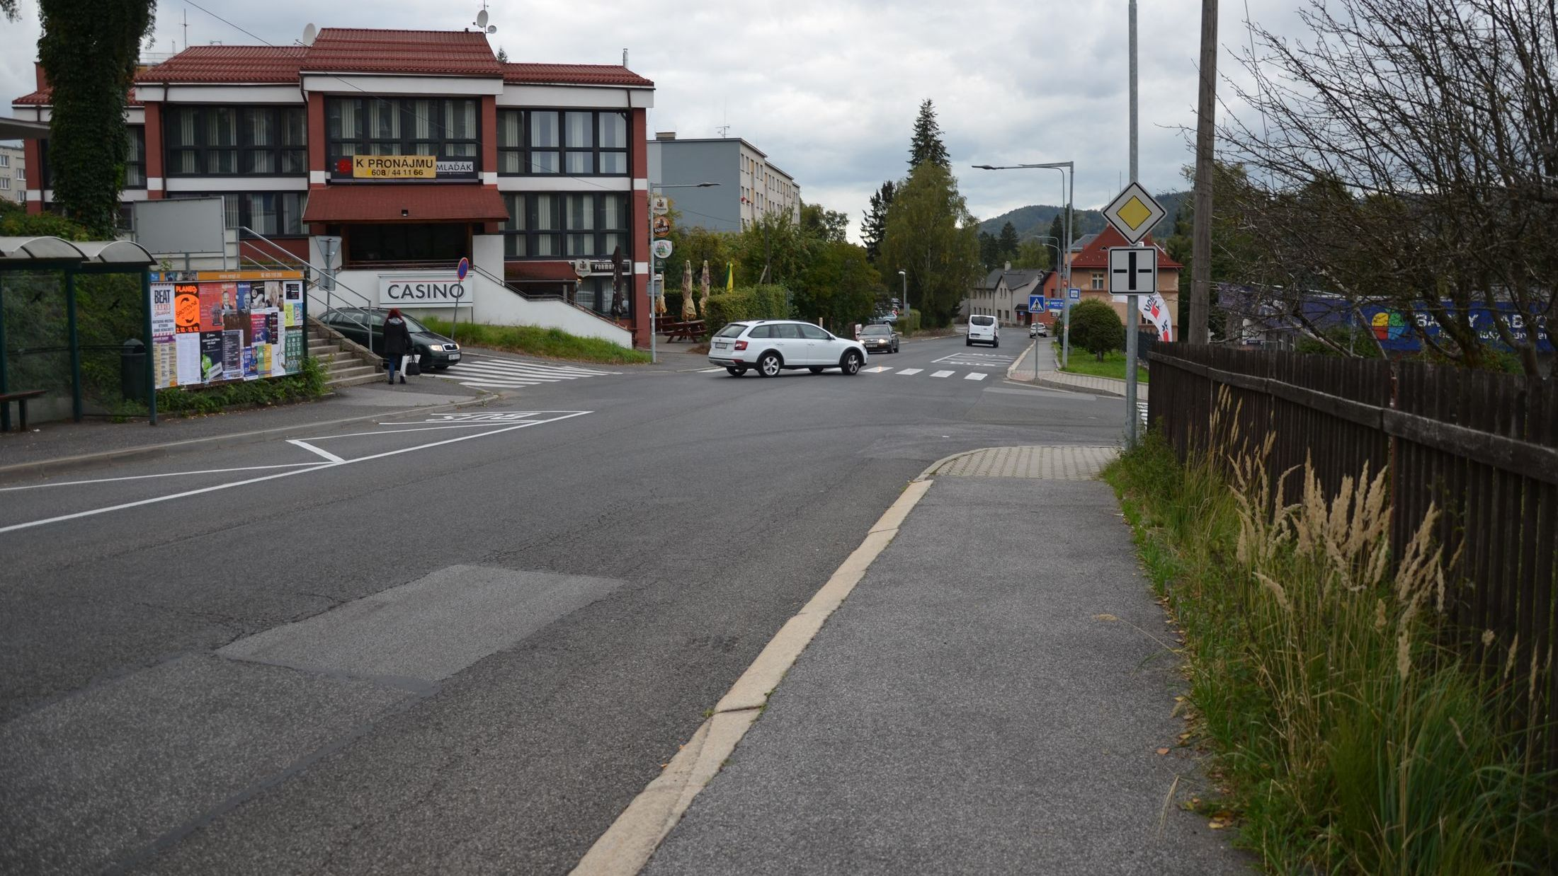
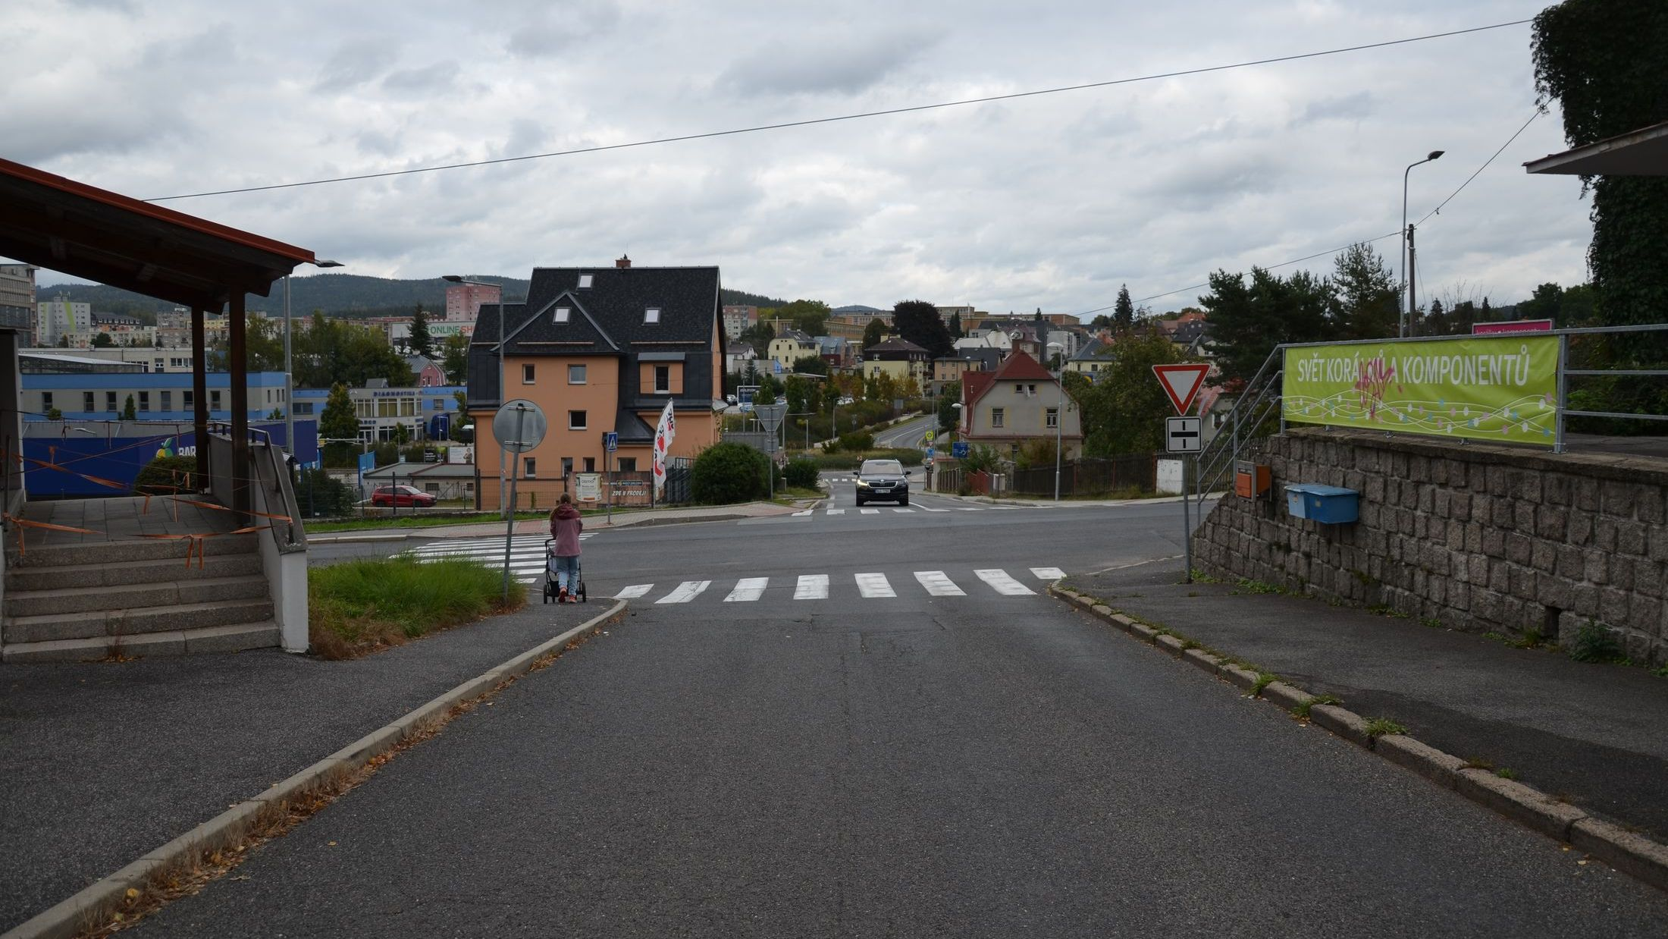
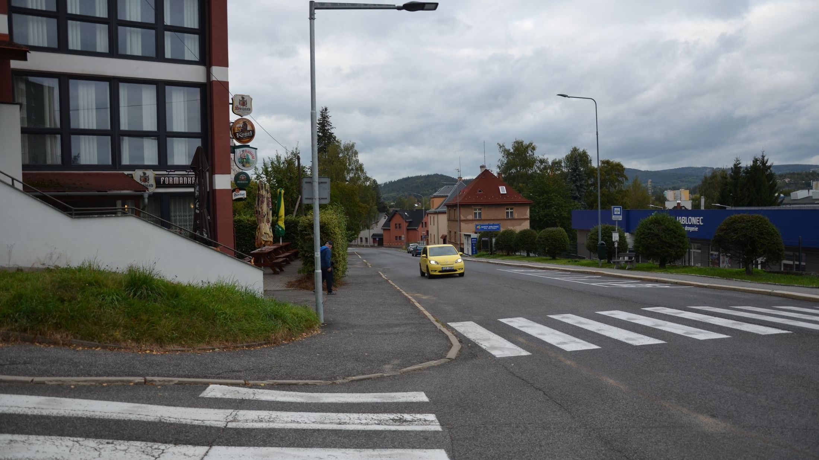
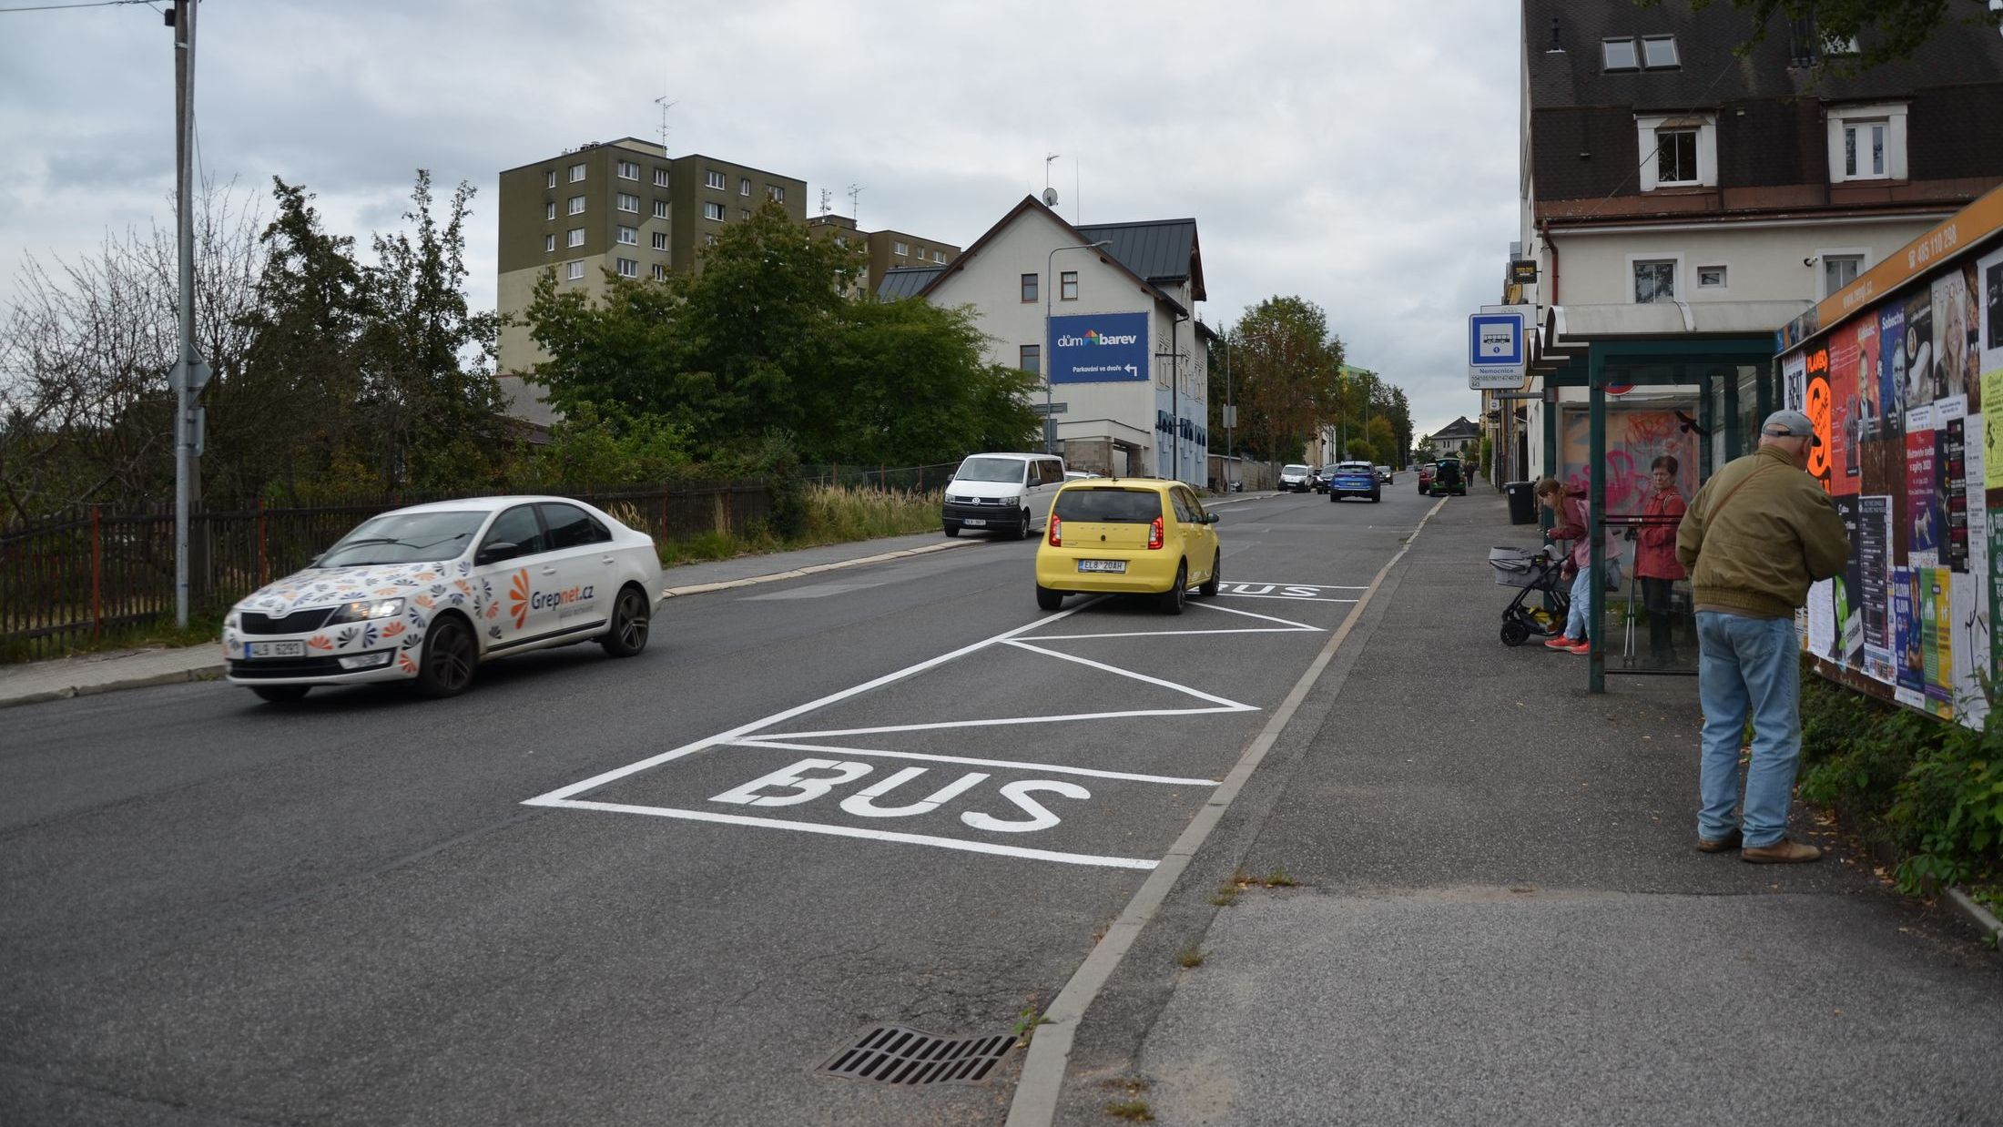
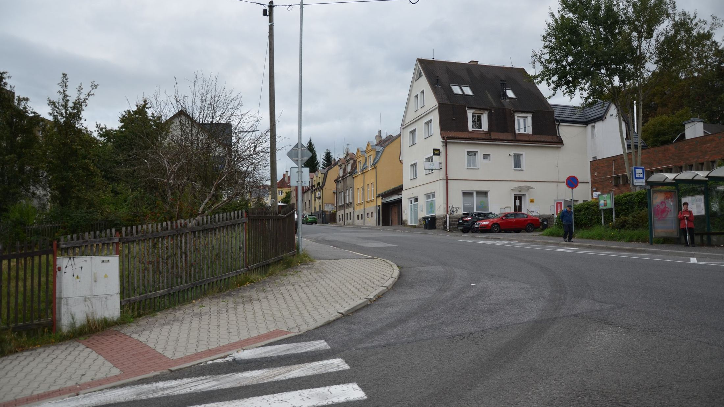
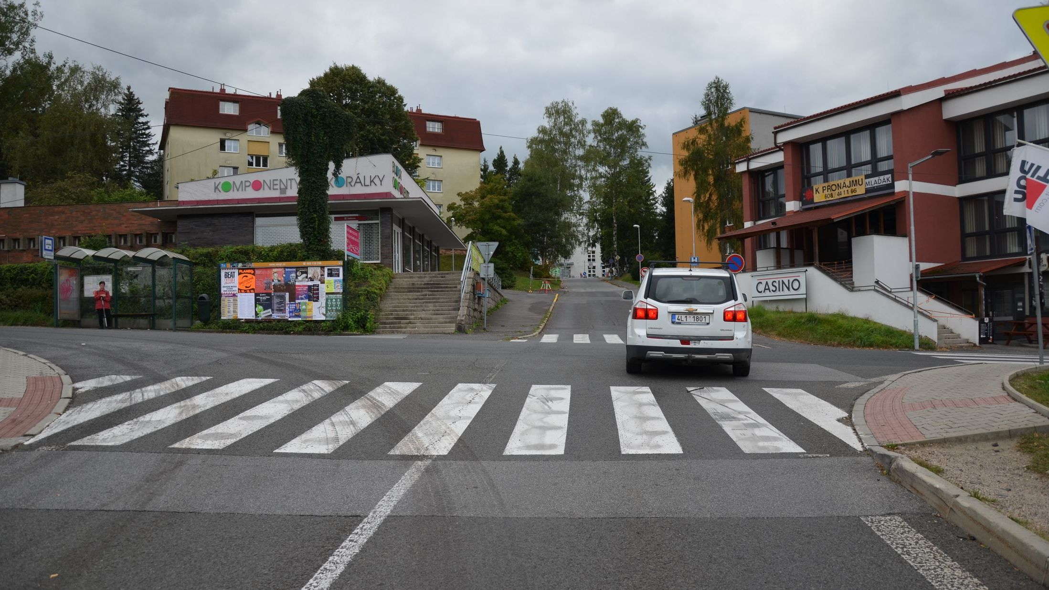
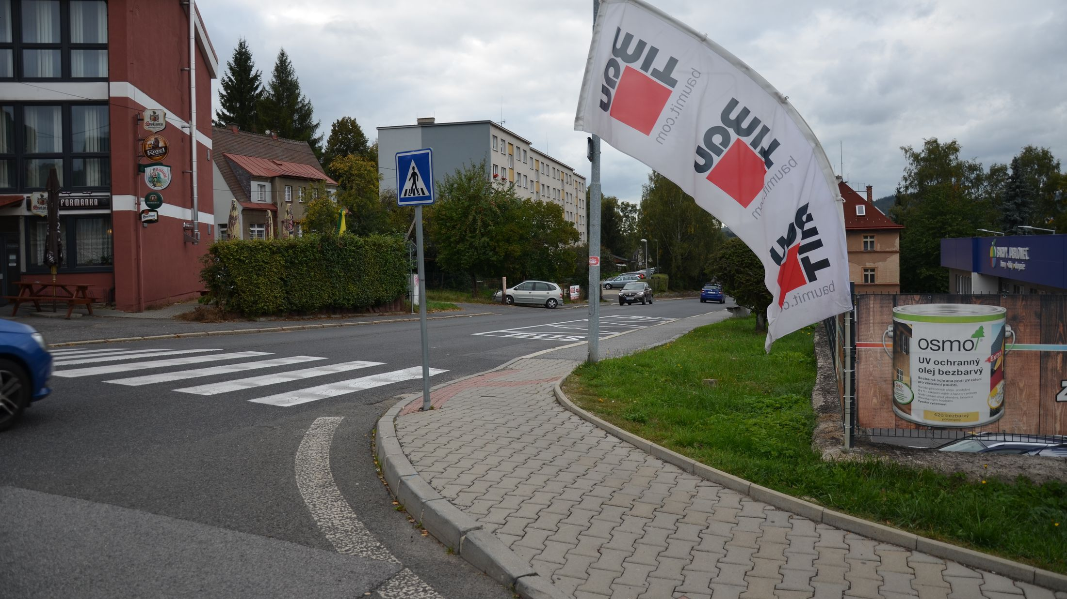
Křižovatka ul. Rýnovické a Riegrovy v Jablonci
www.cuzk.cz
www.dopravniinfo.cz
www.mapy.cz
Notes:
Průsečná křižovatka místních komunikací v Jablonci nad Nisou.
Místní komunikace (ul. Rýnovická) tvoří severojižní propojení páteřní komunikace ul. Liberecké a okružní křižovatky s ul. Tovární, Ladova, Želivského. Křižovatka se nachází blízko okružní křižovatky směr k ul. Ladova -> silnice I/14H do Liberce. Křižující místní komunikace Nemocniční tvoří příjezd k hlavní vjezdu do Nemocnice v Jablonci a pokračuje jako ul. Riegrova přes nedalekou okružní křižovatku směrem k ul. Palackého. Část ulice Riegorva je součástí průtahové komunikace severní částí města ve východo-západním trasování.
Hlavní komunikací je ul. Rýnovická, dvoupruhová s šířkou vozovky mezi obrubami cca 9,5m. Úhel křížení činí cca 90°, vedlejší větve s mírným odsazením cca 3m. Přednost určena svislým značením P4 Dej přednost v jízdě. V ulici Riegrova je zvýrazněná. Vedlejší větve jsou dvoupruhové bez přídatných pruhů, šířky mezi obrubami 7,5m a 6m . Směrově jsou všechny větve přímé , ul. Rýnovický klesá k okružní křižovatce směr ul. Ladova (5%), ul. Nemocniční klesá k ul. Rýnovické 8% a Riegrova klesá od ul. Rýnovické 8%. Chodníky jsou oboustranné na všech větvích krom ul. Riegorvy, přechody na třech větvích, křižovatka i větve osvětleny, přechod na hlavní komunikaci nasvícen kontrastně. Na ul. Nemocniční je zakázáno stání. Křižovatka se nachází v rezidenční čtvrti se základní občanskou vybaveností , okolí zástavba bytových případně rodinných domů. Na hl. komunikaci zastávky autobusů na jízdních pruzích. Nemocnice cca 200m.
Intenzity : MK Rýnovická -,- tis voz /24hod, z toho --% těžkých vozidel
MK Nemocniční -,- tis voz/24hod, z toho --% těžkých vozidel
MK Riegrova -,- tis voz/24hod, z toho --% těžkých vozidel

Slide 4
Popis místa, úseku
Průsečná křižovatka místních komunikací v Jablonci
MK Rýnovická (S-J) propojuje páteřní komunikace (Liberecká, Ladova) MK Nemocniční: příjezd do nemocnice a obsluha sídliště MK Riegrova: navazuje na průtah (V-Z) severní částí města
Hl. kom: MK Rýnovická, přímá, klesá 5%, široká 9,5m, dvoupruhová, bez přídatných pruhů, přechod, zastávky na pruhu
Vedl.: SDZ P4 Dej přednost, úhel křížení 90°, odsazené větve (3m), dvoupruhové, přímé, klesání 8% od nemocnice, 2 přechody
Křižovatka osvětlena, kontrastní osvětlení přechodu na hl. kom.
Okolí: zástavba bytových a rodinných domů, obchody, nemocnice
Notes:
Průsečná křižovatka místních komunikací v Jablonci nad Nisou.
Místní komunikace (ul. Rýnovická) tvoří severojižní propojení páteřní komunikace ul. Liberecké a okružní křižovatky s ul. Tovární, Ladova, Želivského. Křižovatka se nachází blízko okružní křižovatky směr k ul. Ladova -> silnice I/14H do Liberce. Křižující místní komunikace Nemocniční tvoří příjezd k hlavní vjezdu do Nemocnice v Jablonci a pokračuje jako ul. Riegrova přes nedalekou okružní křižovatku směrem k ul. Palackého. Část ulice Riegrova je součástí průtahové komunikace severní částí města ve východo-západním trasování.
Hlavní komunikací je ul. Rýnovická, dvoupruhová s šířkou vozovky mezi obrubami cca 9,5m. Úhel křížení činí cca 90°, vedlejší větve s mírným odsazením cca 3m. Přednost určena svislým značením P4 Dej přednost v jízdě. V ulici Riegrova je zvýrazněná. Vedlejší větve jsou dvoupruhové bez přídatných pruhů, šířky mezi obrubami 7,5m a 6m . Směrově jsou všechny větve přímé , ul. Rýnovický klesá k okružní křižovatce směr ul. Ladova (5%), ul. Nemocniční klesá k ul. Rýnovické 8% a Riegrova klesá od ul. Rýnovické 8%. Chodníky jsou oboustranné na všech větvích krom ul. Riegorvy, přechody na třech větvích, křižovatka i větve osvětleny, přechod na hlavní komunikaci nasvícen kontrastně. Na ul. Nemocniční je zakázáno stání. Křižovatka se nachází v rezidenční čtvrti se základní občanskou vybaveností , okolí zástavba bytových případně rodinných domů. Na hl. komunikaci zastávky autobusů na jízdních pruzích. Nemocnice cca 200m.
Intenzity : MK Rýnovická -,- tis voz /24hod, z toho --% těžkých vozidel
MK Nemocniční -,- tis voz/24hod, z toho --% těžkých vozidel
MK Riegrova -,- tis voz/24hod, z toho --% těžkých vozidel

Slide 5
Nehodovost místa
Od 01/2018 celkem 16 nehod (šetřených PČR)
Následky: 9 osob lehce zraněno
Nejčastější druh nehody: Srážka s voz 11x (7L), jiný druh nehody 3x (1L) s chodcem 1x (1L)
Nejčastější příčina: Proti příkazu Dej přednost 11x (7L), nesprávný způsob jízdy 2x (0), Chodci na přechodu 1x (1L)
Ve dne: 12x (7L), za mokra 6x (2L), náledí 1x (2L)
2022-23: 7x (6L) Chodec chování správné
Nebezpečné vlivy, prvky: Délka přechodu, uspořádání hlavní komunikace
Notes:
Od 01/2018 celkem 16 nehod (šetřených PČR)
Následky: 9 osob lehce zraněno
Nejčastější druh nehody: Srážka s voz 11x (7L), jiný druh nehody 3x (1L) s chodcem 1x (1L)
Nejčastější příčina: Proti příkazu Dej přednost 11x (7L), nesprávný způsob jízdy 2x (0), Chodci na přechodu 1x (1L)
Ve dne: 12x (7L), Chodec chování správné
2022-23: 7x (6L)
Nebezpečné vlivy, prvky: Délka přechodu, uspořádání hlavní komunikace
SEZ: 15 mil Kč

Slide 6
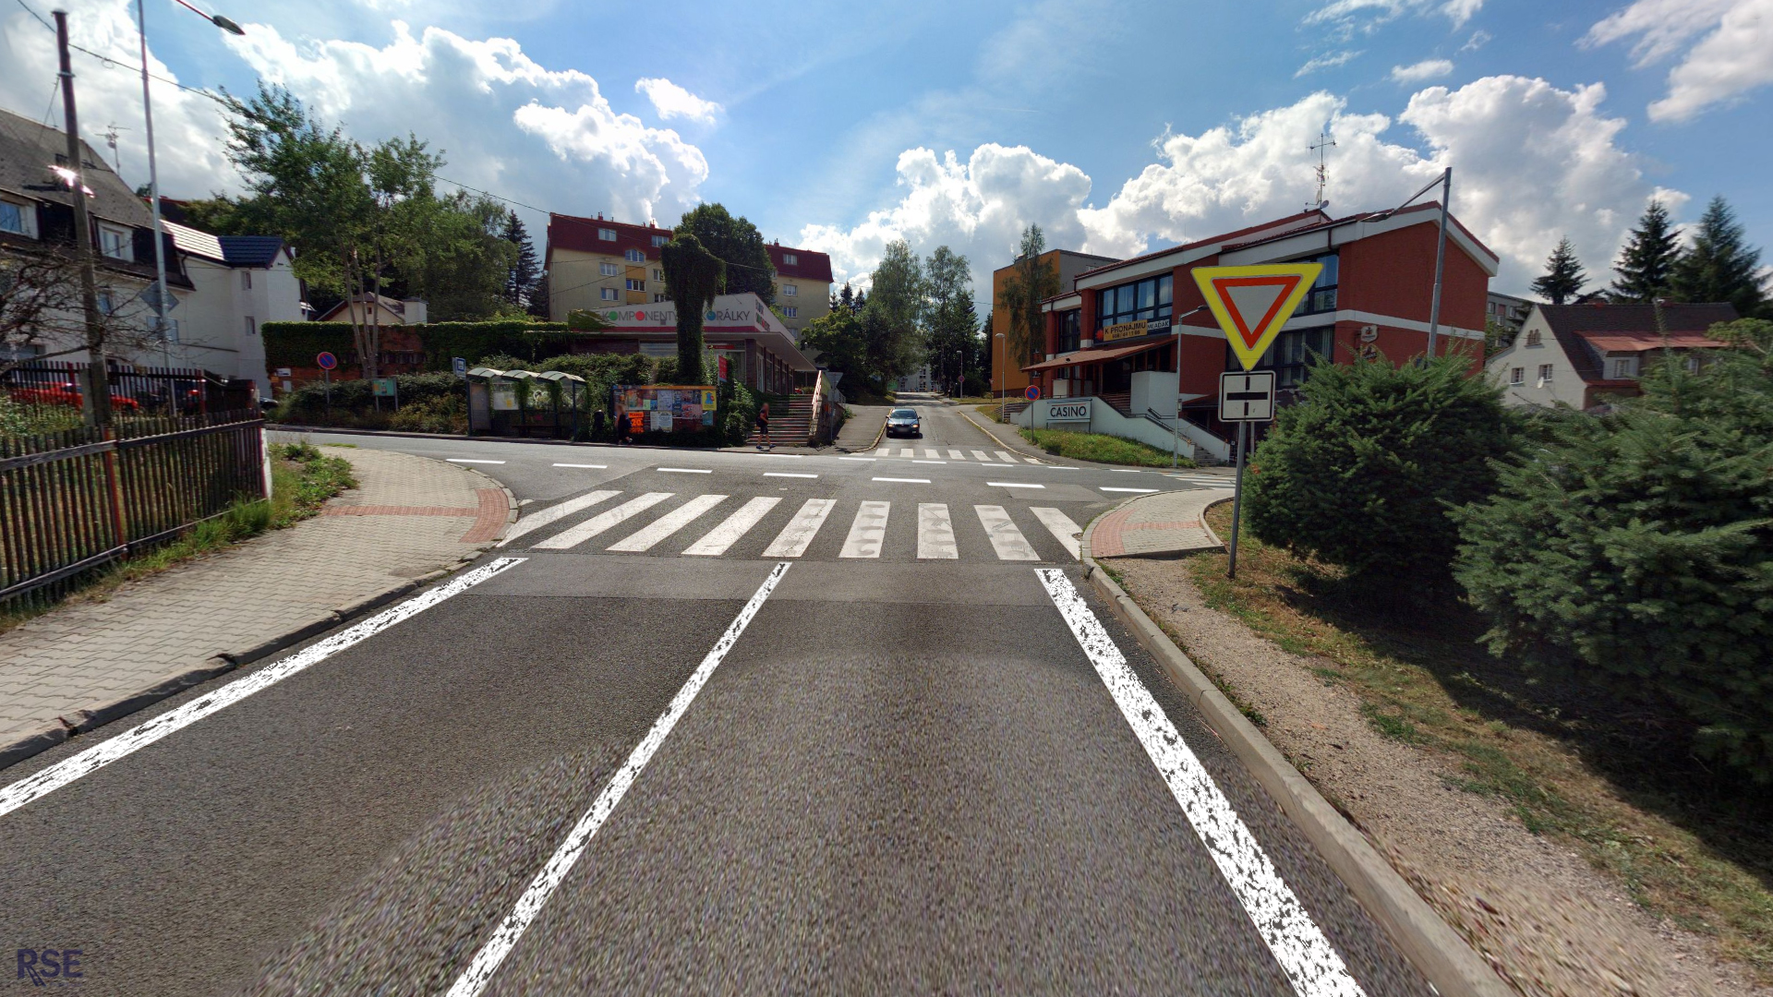
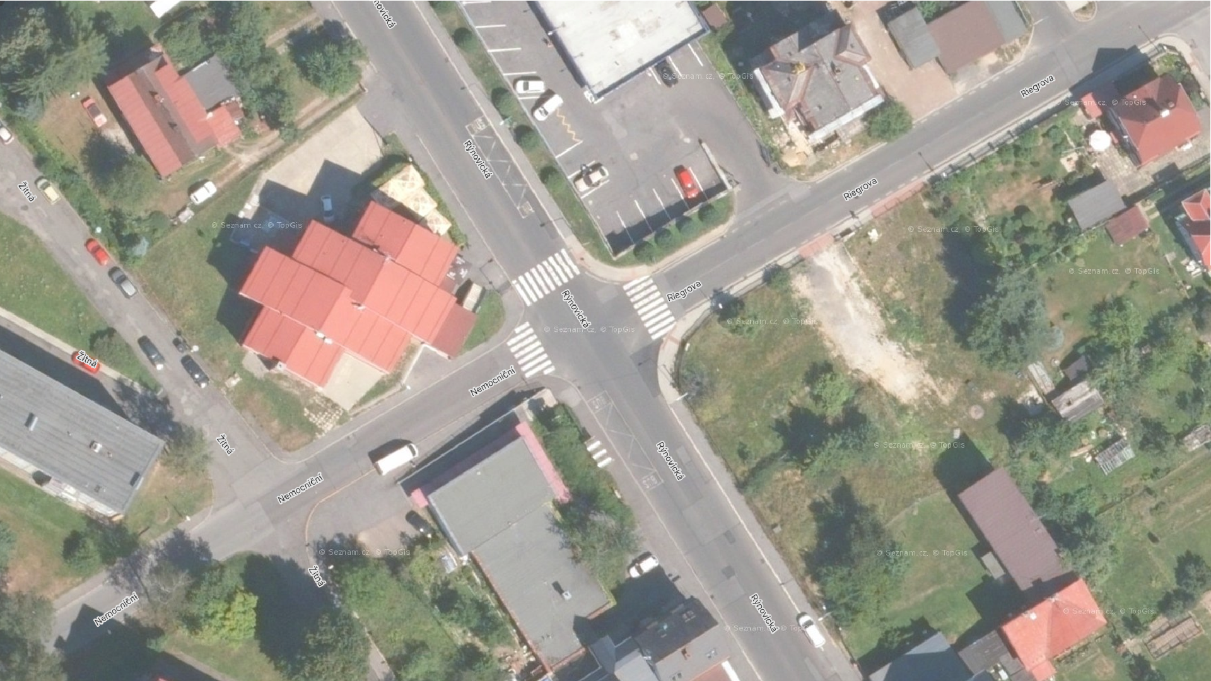
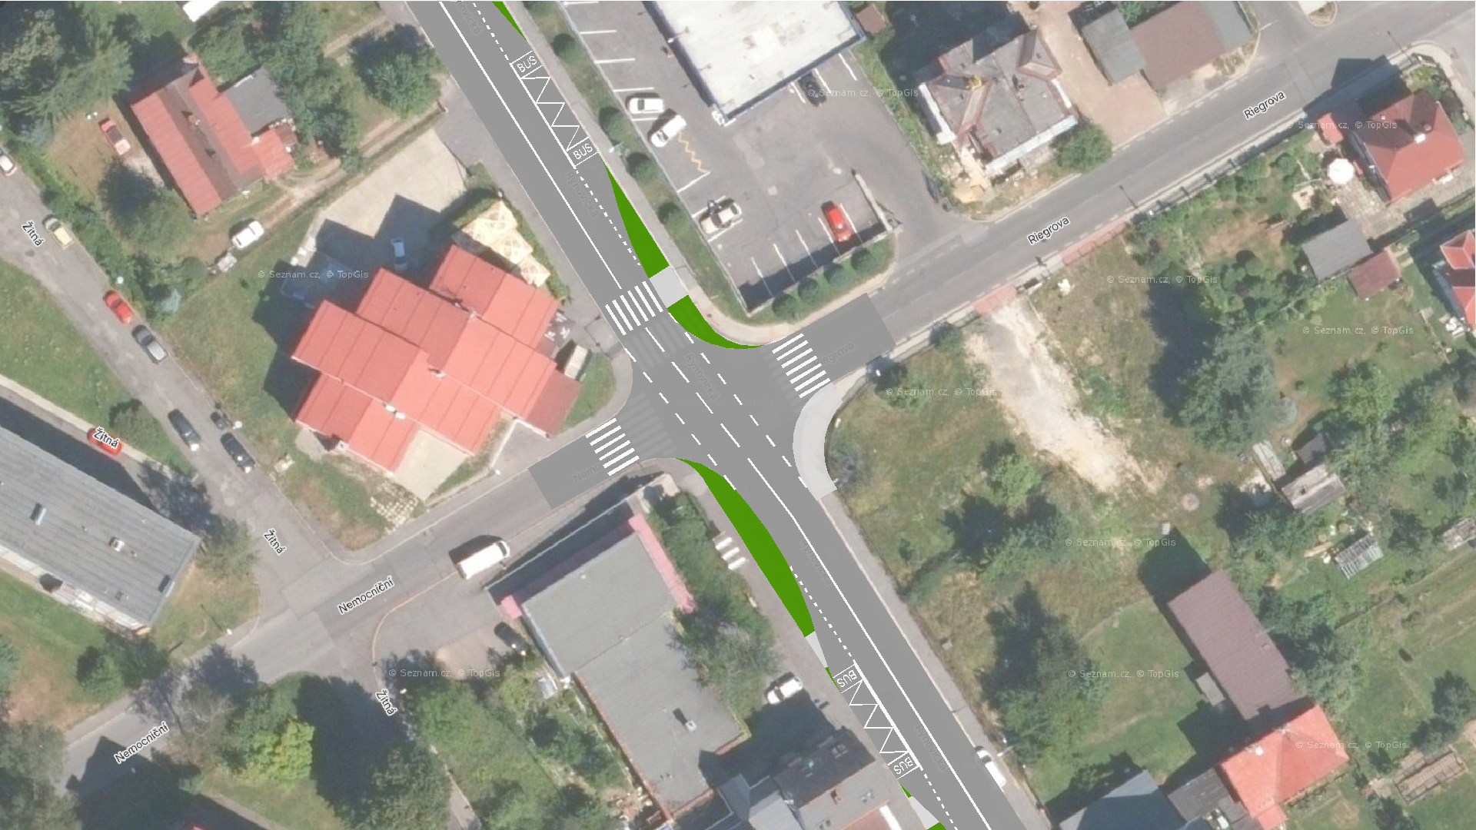
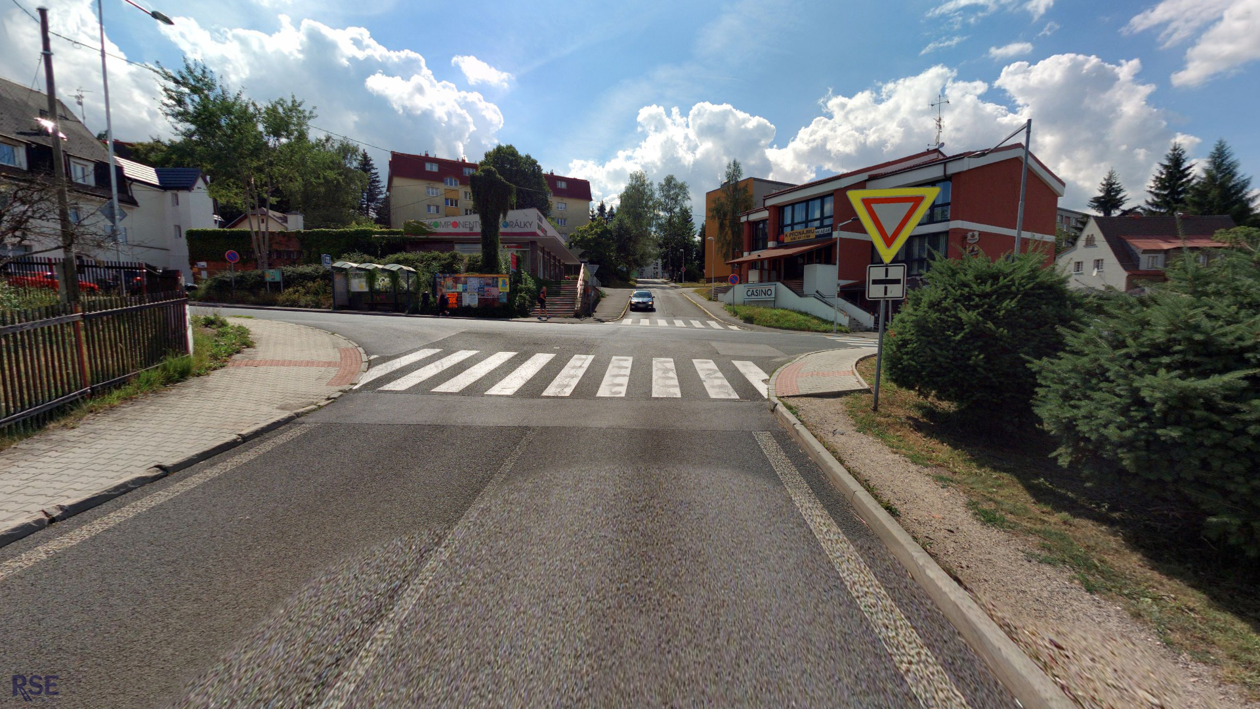
Křižovatka ul. Rýnovické a Riegrovy v Jablonci
Notes:
Úprava prostoru křižovatky

Slide 7
Návrhy úprav
Úprava prostoru křižovatky
Notes:
Úprava prostoru křižovatky

Slide 8
Děkuji za pozornost
www.rseproject.cz

